Slide 1
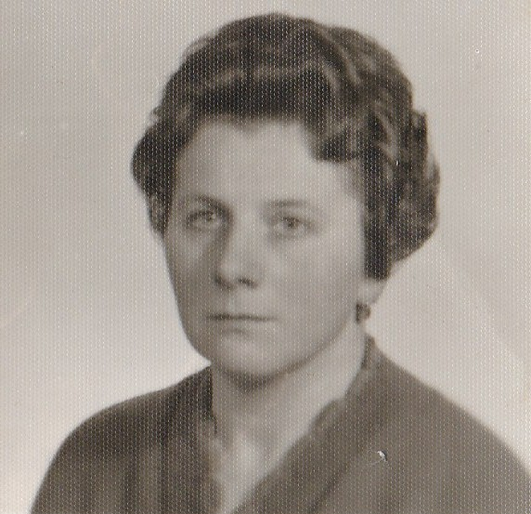
PAMĚŤ NÁRODA
Veronika Danielová
Ondřej Zoblivý
Petr Stejskal
Milka Latinovič
Mgr. Jitka Tichá
ZŠ a MŠ Brno, Křídlovická 30b

Slide 2
Obsah
I. Úvod
II. Stať
a) Základní informace
b) Operace partyzán
c) Život za komunismu
III. Závěr

Slide 3
ÚVOD
Příběh paní Danielové je velmi zajímavý. Zažila jednu z nehorších válek v dějinách lidstva, a také období totalitního režimu, které následovalo v zápětí.

Slide 4
ZÁKLADNÍ INFORMACE
Narození: 28. 9. 1932, Pánov, okres Velká Bíteš
Sourozenci:František a Jaromír
Za svobodna Pokorná
Rodiče zemědělci (12 ha)
Základní škola v Katově

Slide 5
MLÁDÍ PŘED VÁLKOU

Slide 6
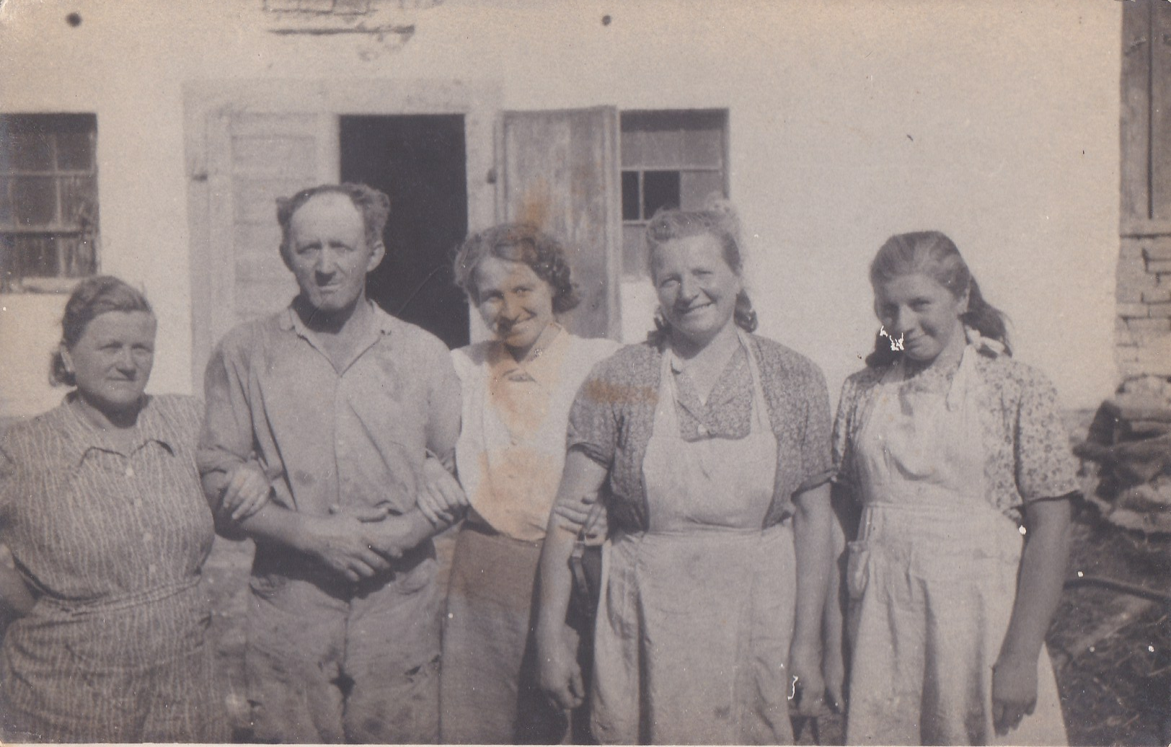

Slide 7
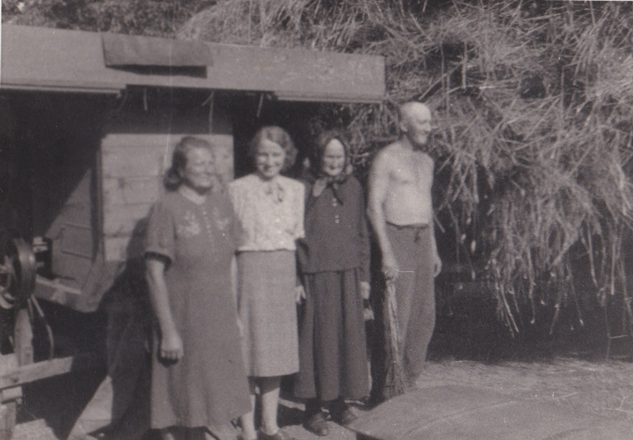

Slide 8
OPERACE PARTYZÁN
Major Indra
Pomoc Partyzánům
Zásah gestapa
Nečekané řešení ve chlívku
Útěk do lesa
Šťastné shledání celé rodiny

Slide 9
ŽIVOT ZA KOMUNISMU
1949 sňatek
Odvody a těžký život
1950 uvěznění tatínka
1957 vystoupení z JZD

Slide 10
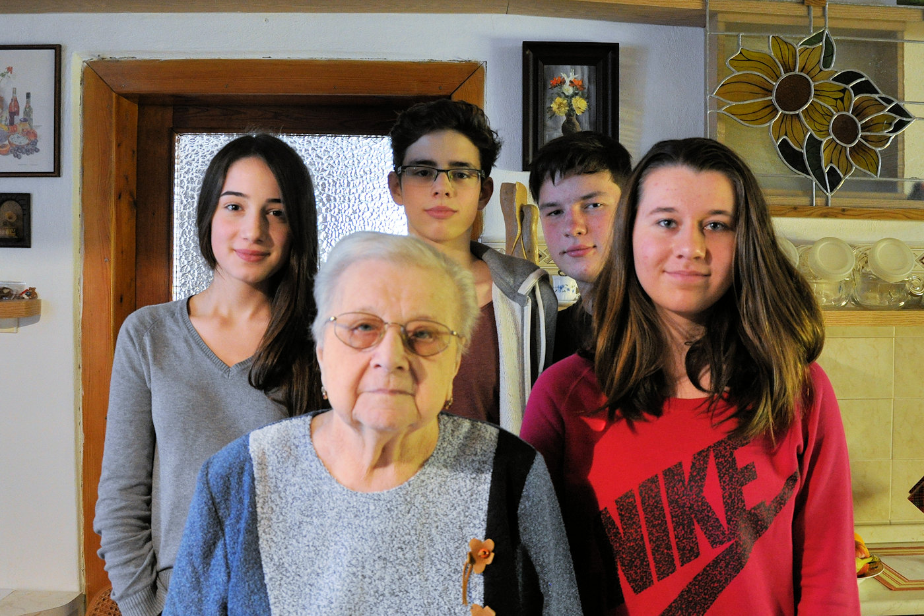
NAHRÁVÁNÍ ROZHOVORU

Slide 11
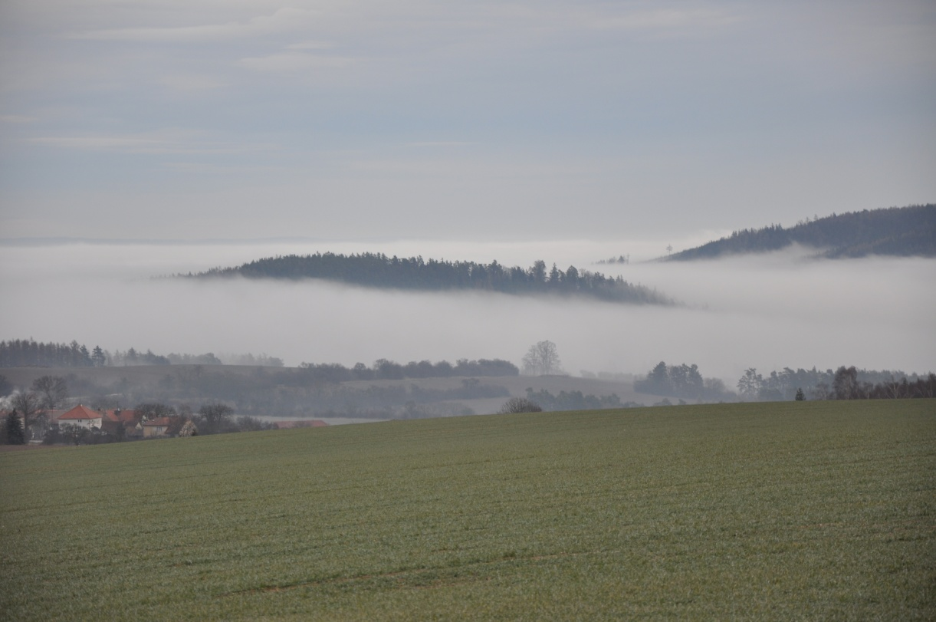
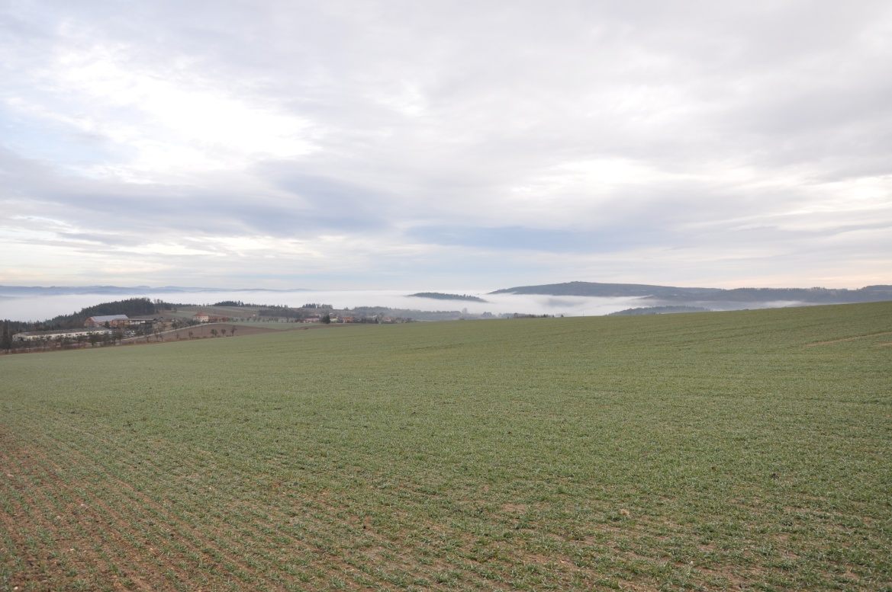
KUŘIMSKÉ JESTŘABÍ

Slide 12
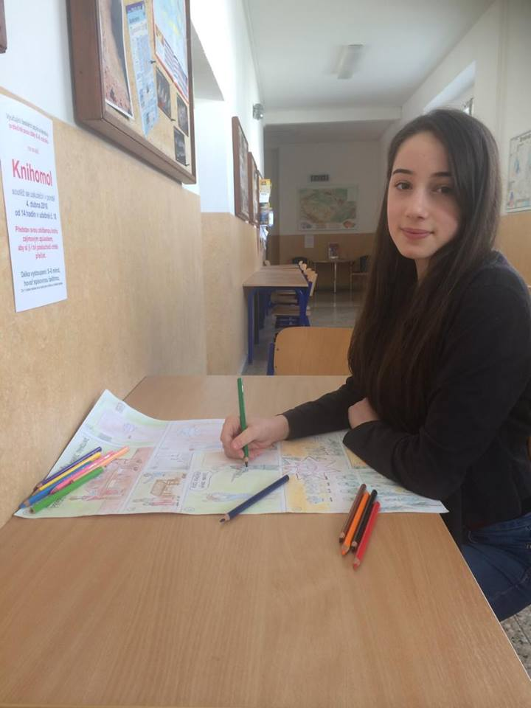
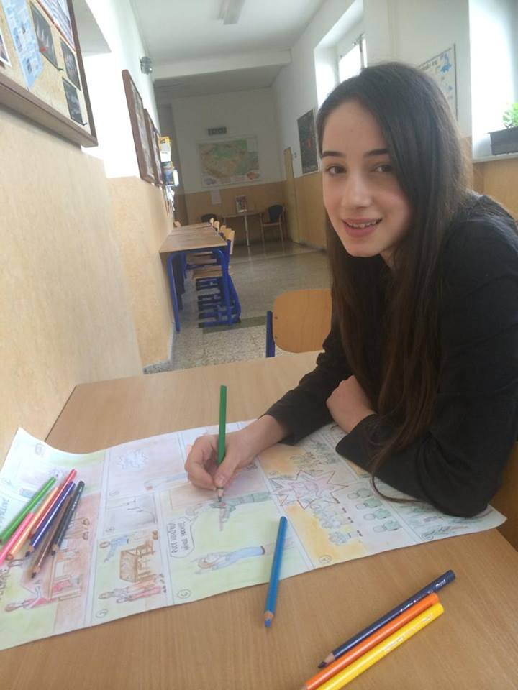
PRÁCE NA KOMIKSU

Slide 13
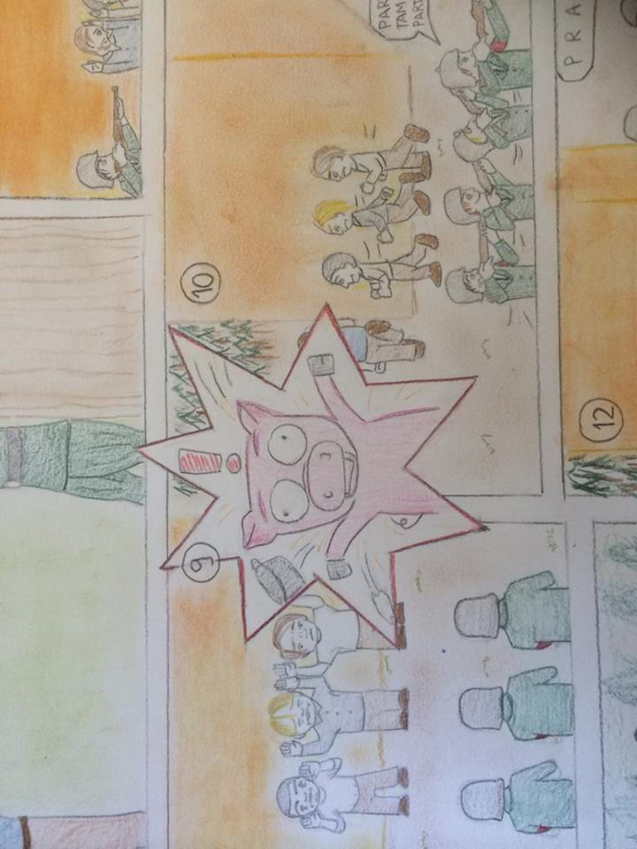
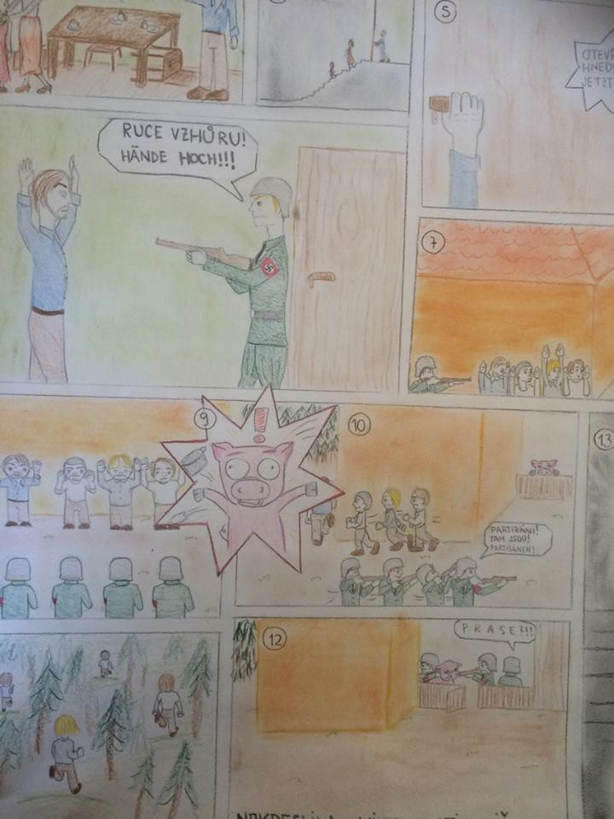

Slide 14
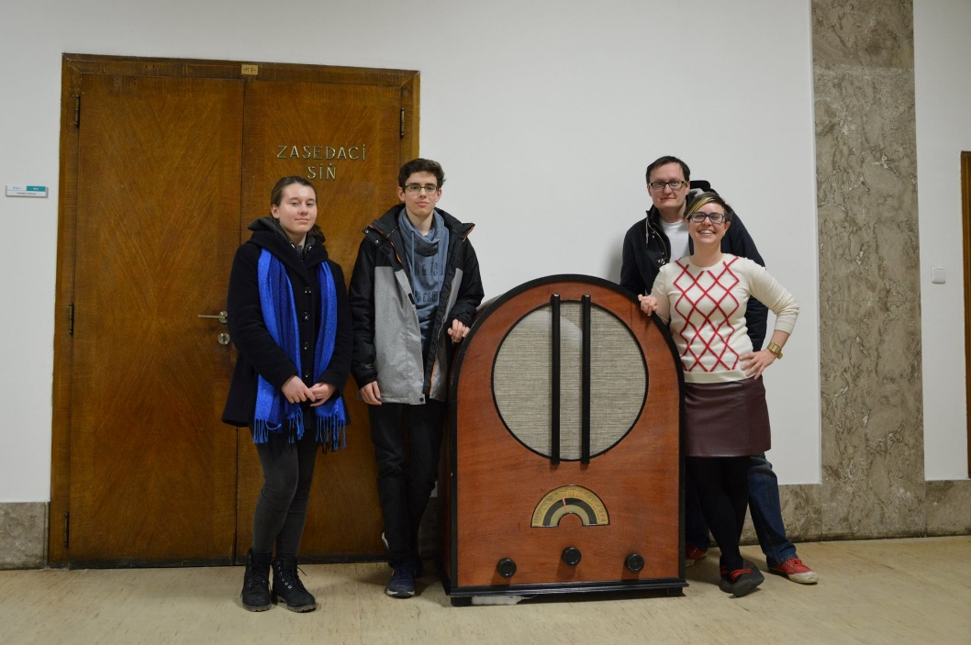
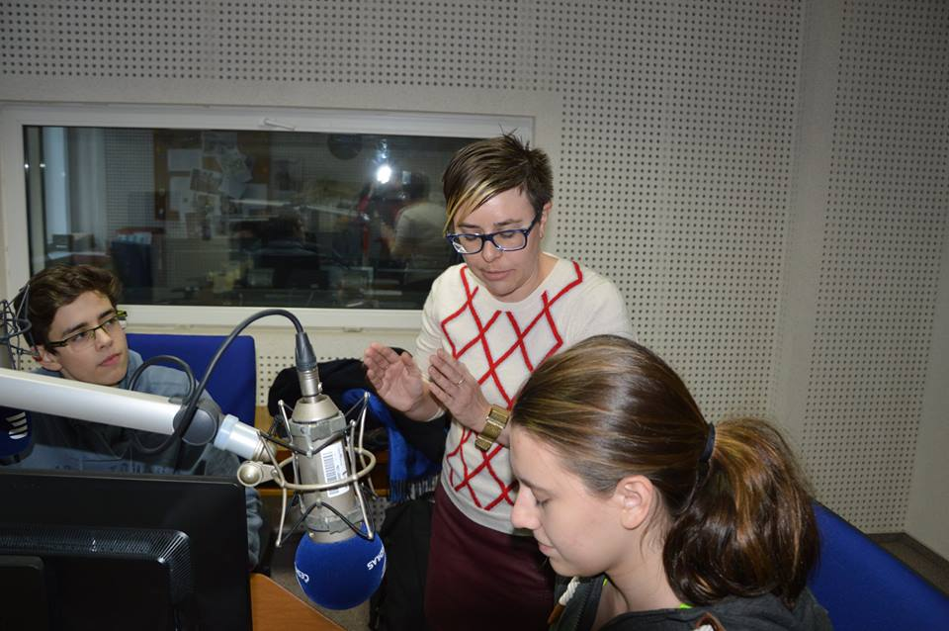
NATÁČENÍ V ROZHLASE

Slide 15
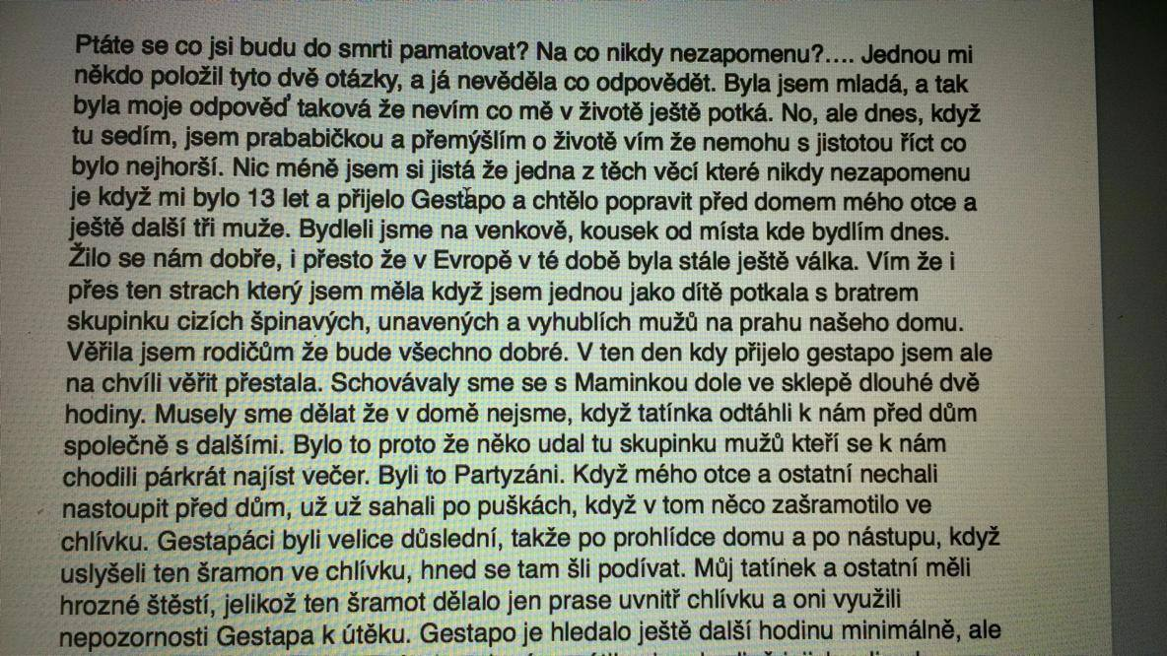
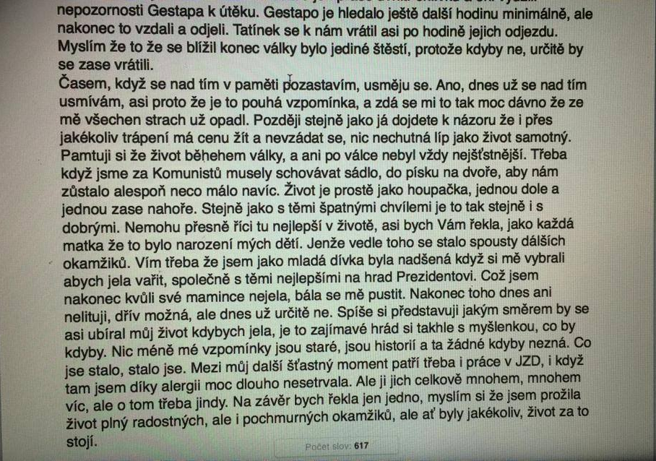
LITERÁRNÍ ÚTVAR

Slide 16
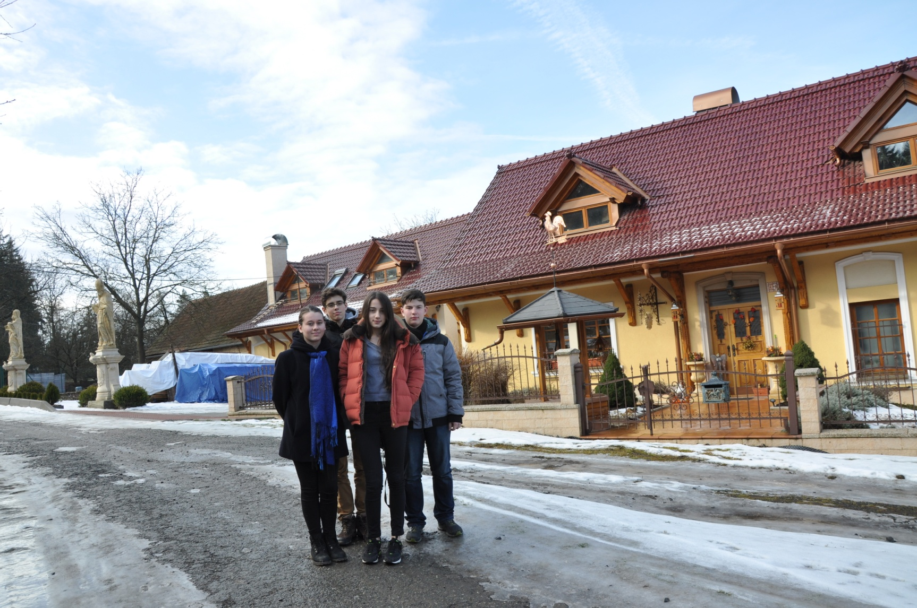
DNEŠNÍ POHLED NA PÁNOV

Slide 17
DĚKUJEME ZA POZORNOST

